Slide 1
Лекция – Процессы: сигналы (А)
ОПЕРАЦИОННЫЕ
СИСТЕМЫ

Slide 2

Сигналы

Slide 3
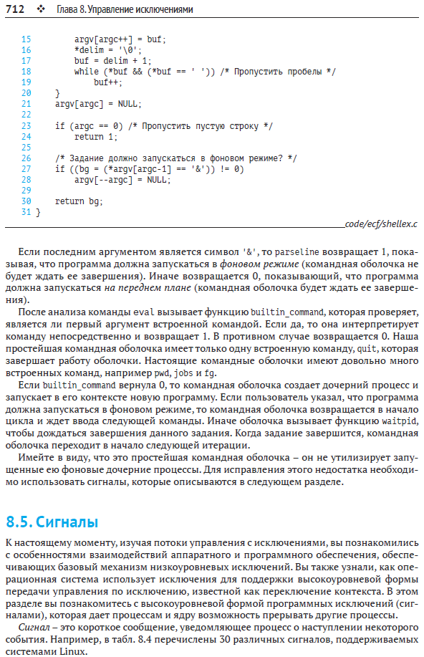
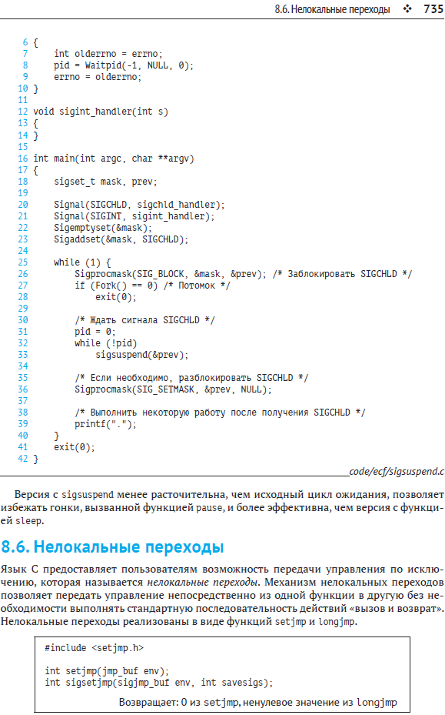
Сигналы

Slide 4
Сигналы
Сигнал – средство уведомления процесса о наступлении некоторого события в системе.
Инициаторы посылки сигнала - другой процесс или ОС.
Сигналы – механизм асинхронного взаимодействия, момент прихода сигнала процессу заранее неизвестен.

Slide 5
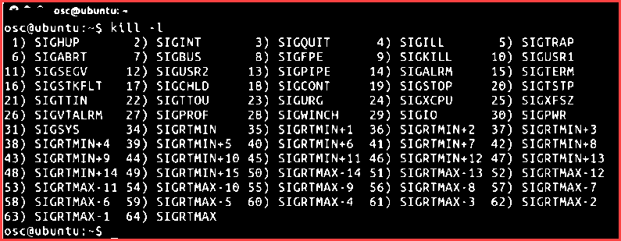
Использование сигналов
Сигналы в основном используются ОС для того, чтобы сигнализировать процессам о том, что произошло нечто, требующее внимания.
Они также могут использоваться между процессами или даже внутри процесса, чтобы вызвать исключение.
Если вы откроете оболочку, то сможете увидеть все возможные сигналы с помощью команды kill -l

Slide 6
Примеры сигналов
Количество различных сигналов в современных версиях UNIX около 30, каждый из них имеет уникальное имя и номер.
2 - SIGINT /*прерывание*/
3 - SIGQUIT /*аварийный выход*/
14 - SIGALRM /*прерывание от таймера*/
18 - SIGCHLD /*процесс-потомок завершился*/.

Slide 7
Сигналы: kill
Возможно, вы использовали команду kill, когда хотели убить процесс, но эта команда сможет послать процессу любой сигнал.
Когда сигнал не подается (не указан номер), процессу посылается сигнал SIGTERM для запроса завершения процесса. Определён в заголовочном файле signal.h как целочисленная константа.
Возможно, вы научились писать kill -9, когда действительно хотели что-то убить; как называется сигнал номер 9?
Будучи посланным процессу, SIGKILL вызывает его немедленное завершение. В отличие от SIGTERM этот сигнал не может быть перехвачен или проигнорирован, а процесс, получивший его, не имеет возможности выполнить какие-либо действия перед своим завершением.

Slide 8
Обработка сигнала
При получении сигнала процессом возможны три варианта реакции на полученный сигнал:
работа процесса
приход сигнала
Обработка сигнала по умолчанию
Вызов функции-обработчика
Игнорирование сигнала
Необходимо отметить, что некоторые сигналы невозможно ни перехватить, ни игнорировать. Они используются ядром ОС для управления работой процессов (например, SIGKILL, SIGSTOP).

Slide 9
Работа с сигналами
Когда вы нажимаете ctrl-c в окне терминала, оболочка посылает сигнал INT процессам для их завершения. При этом сама оболочка не завершается.
Отправка сигнала представляет собой системный вызов.
Доставка сигнала – прерывание процесса-получателя.
Чтобы узнать немного больше о том, как работают сигналы, мы напишем небольшие примеры и посмотрим, как они себя ведут.

Slide 10
Работа с сигналами
Обычно при запуске программы процесс наследует стандартные обработчики сигналов по умолчанию от своего родителя.
Затем процесс может установить свои собственные обработчики сигналов, чтобы изменить поведение процесса.
Одним из примеров является ситуация, когда процесс хочет выполнить некоторые важные действия перед завершением, когда он получает сигнал SIGTERM.

Slide 11
Работа с сигналами
Для определения реакции на получение того или иного сигнала в процессе служит системный вызов signal():
#include <signal.h>
void (*signal ( int sig, void (*disp) (int))) (int)
sig – номер сигнала, для которого устанавливается реакция
disp – либо определенная пользователем функция – обработчик сигнала, либо одна из констант:
SIG_DFL – обработка по умолчанию
SIG_IGN - игнорирование
При успешном завершении функция возвращает указатель на предыдущий обработчик данного сигнала.
Функция-обработчик сигнала должна принимать один целочисленный аргумент (в нем будет передан номер обрабатываемого сигнала), и не возвращать никаких значений.

Slide 12
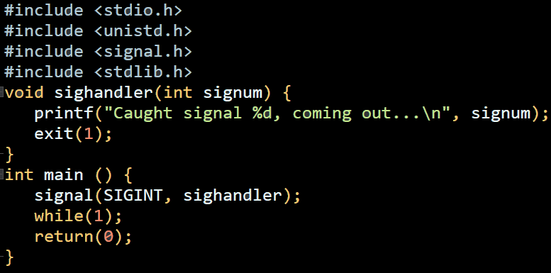
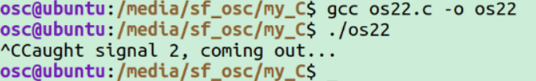
Пример 1
SIGINT — номер сигнала, для которого устанавливается реакция, а sighandler —определенная пользователем функция-обработчик сигнала

Slide 13
Работа с сигналами
Для определения реакции на получение того или иного сигнала в процессе служит системный вызов signal():
#include <signal.h>
void (*signal ( int sig, void (*disp) (int))) (int)
sig – номер сигнала, для которого устанавливается реакция
disp – либо определенная пользователем функция – обработчик сигнала, либо одна из констант:
SIG_DFL – обработка по умолчанию
SIG_IGN - игнорирование
Каждый раз при получении сигнала его диспозиция (т.е. действие при получении сигнала) сбрасывается на действие по умолчанию, т.о. если процесс желает многократно обрабатывать сигнал своим собственным обработчиком, он должен каждый раз при обработке сигнала заново устанавливать реакцию на него.

Slide 14
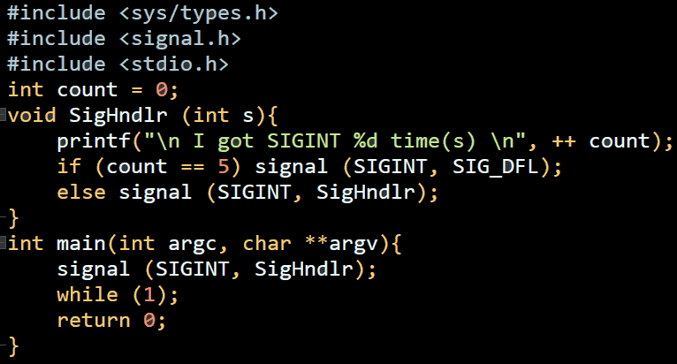
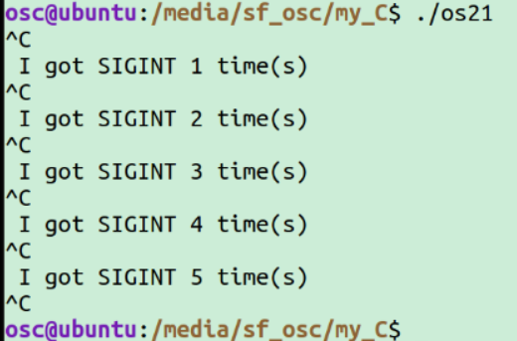
Пример 2
В данном примере при получении сигнала SIGINT 5 раз вызывается специальный обработчик, а в шестой раз происходит обработка по умолчанию.

Slide 15
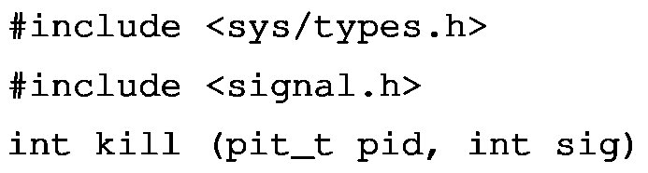
Работа с сигналами
Для отправки сигнала существует системный вызов kill():
pid – идентификатор процесса, которому посылается сигнал
sig – номер посылаемого сигнала
При удачном выполнении возвращает 0, в противном случае возвращает -1

Slide 16
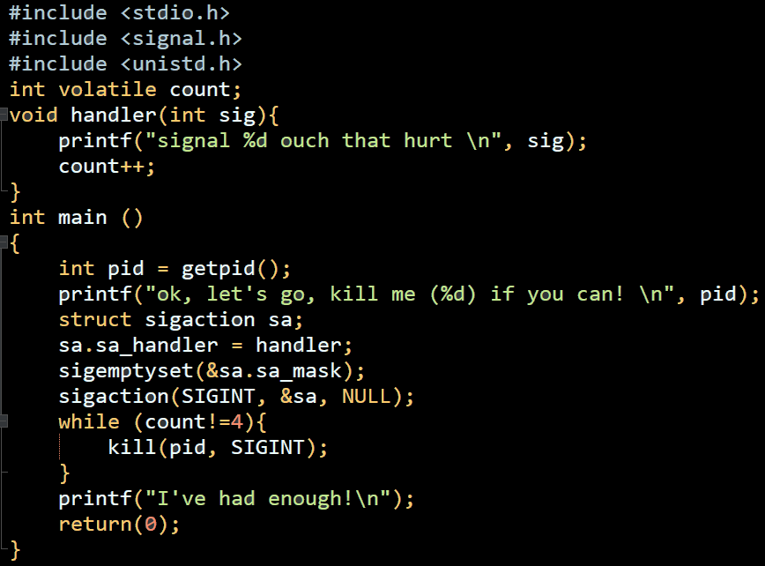
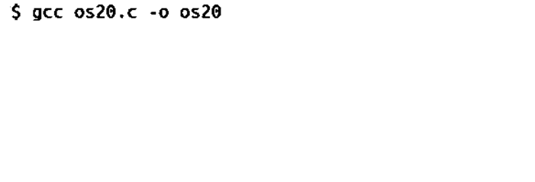
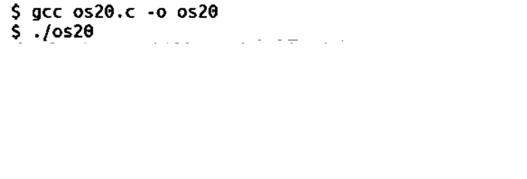
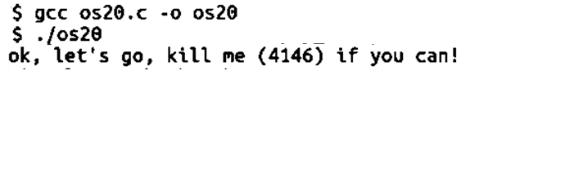
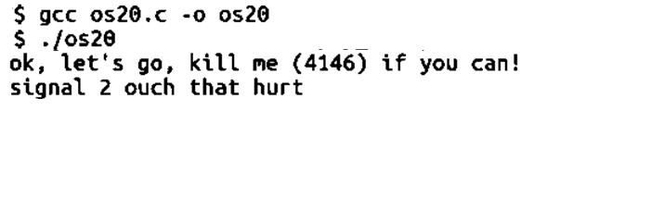
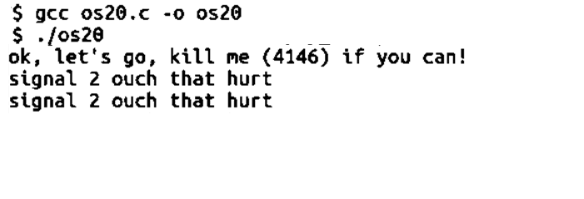
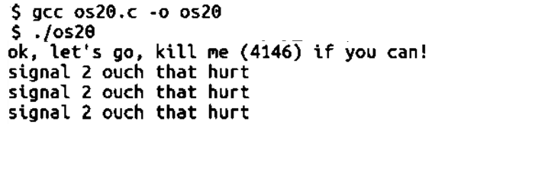
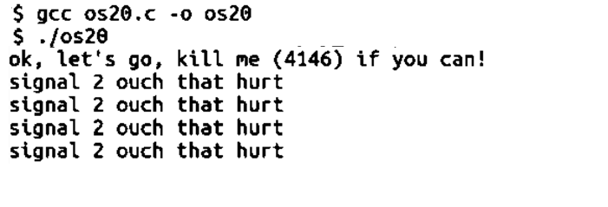
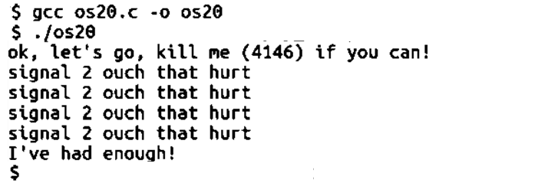
Пример 3

Slide 17
Пример 3
Используется структура sigaction и вызов sigaction. Структура содержит некоторые параметры для управления:
sa_handler для указания на процедуру-обработчик.
очистка записи маски sa (с помощью sigemptyset), т.к. мы не хотим блокировать другие сигналы, когда находимся в обработчике.
В вызове sigaction передаются три аргумента:
сигнал, который мы хотим обработать,
указатель на структуру sigaction и
нулевой указатель (о котором нам сейчас не нужно беспокоиться).
Этот вызов изменяет нашу таблицу сигналов, и когда будет отправлен сигнал INT мы сможем делать то, что хотим (указано в обработчике).

Slide 18
Пример 3
Сам обработчик сигнала в этом примере не будет делать ничего полезного, только выведет сообщение, чтобы мы знали, что он был вызван.
Обратите внимание, что не следует использовать внутри обработчика вызов системной библиотеки, такой как printf, поскольку это может привести к конфликту с текущим вызовом библиотеки.
Мы делаем это в данном упражнении в виде исключения – для иллюстрации.

Slide 19
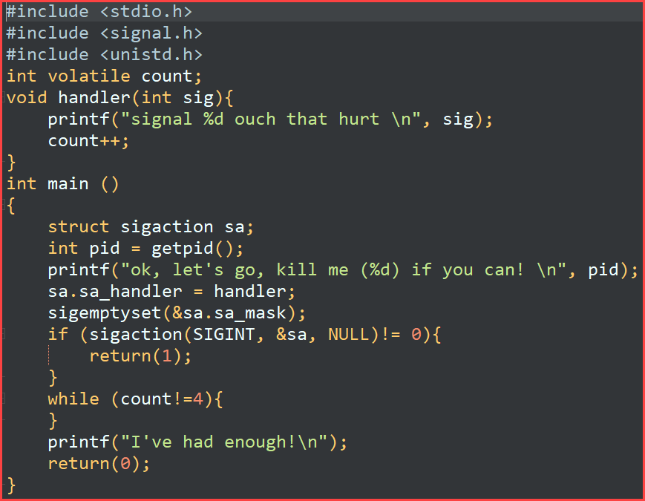
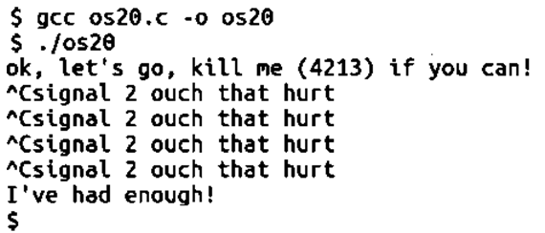
Пример 4
Скопируйте эту программу, скомпилируйте и запустите в терминале. В этом терминале попробуйте убить ее, нажав
ctrl-c.

Slide 20
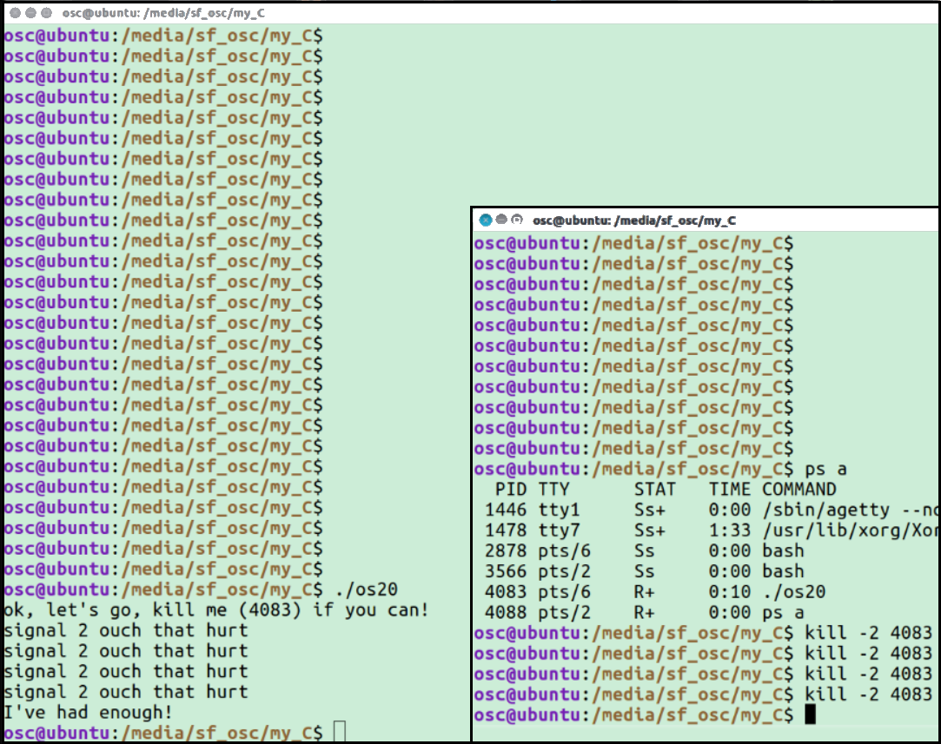
Пример 4 (продолжение)
Запустите программу и проведите несколько экспериментов: можете ли вы убить ее, отправив kill -2 с другого терминала?

Slide 21
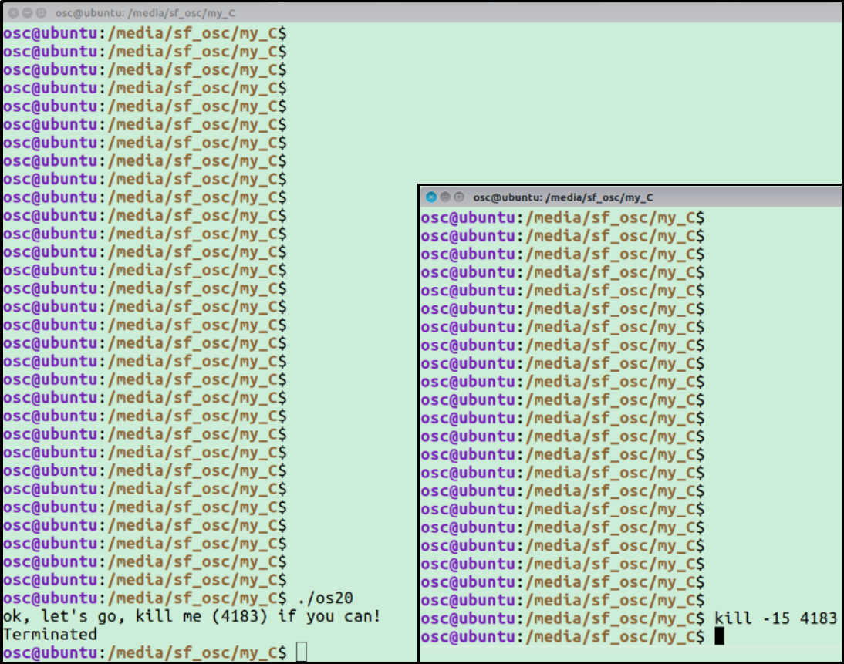
Пример 4 (продолжение)
Что произойдет, если послать ей сигнал SIGTERM?

Slide 22
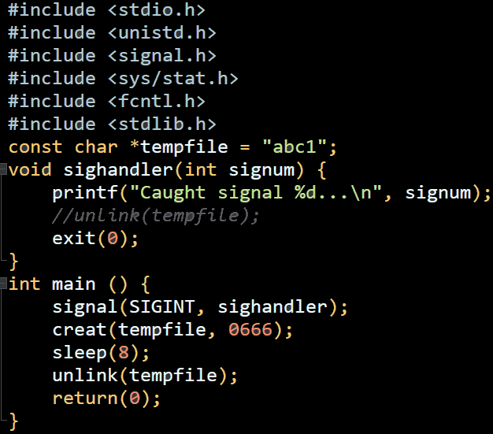
Пр.5:Удаление временных файлов при завершении программы
При разработке программ нередко приходится создавать временные файлы, которые позже удаляются.
Если произошло непредвиденное событие, такие файлы могут остаться неудаленными.
Запускаем программу:
$ ./os23
Нажимаем cntrl-c:
$ ^Caught signal 2 …
Смотрим, что файл abc1 не удален:
$ ps -l

Slide 23
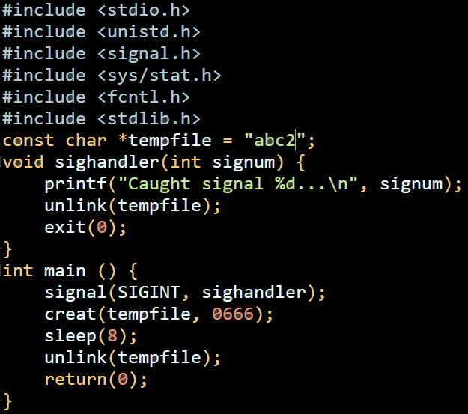
Пр.5:Удаление временных файлов при завершении программы
При разработке программ нередко приходится создавать временные файлы, которые позже удаляются.
Если произошло непредвиденное событие, такие файлы могут остаться неудаленными.
Запускаем программу:
$ ./os23
Нажимаем cntrl-c:
$ ^Caught signal 2 …
Смотрим, что файла abс2 нет:
$ ps -l

Slide 24
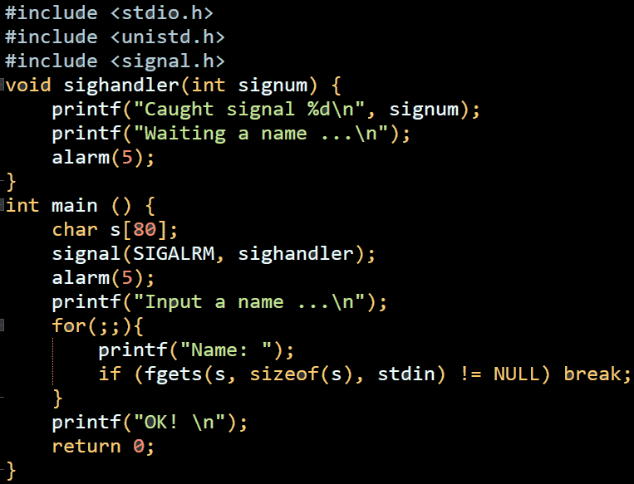
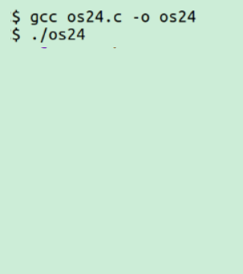
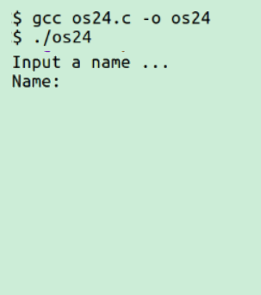
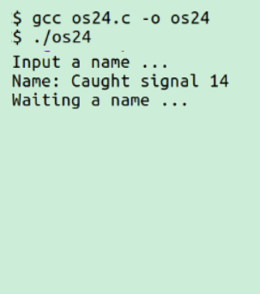
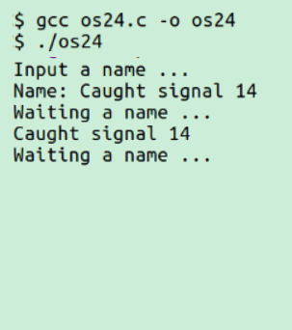
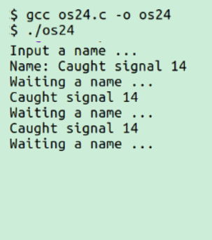
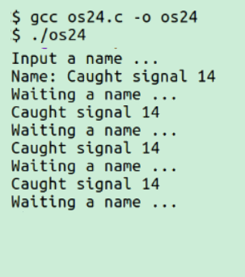
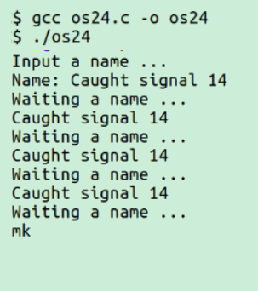
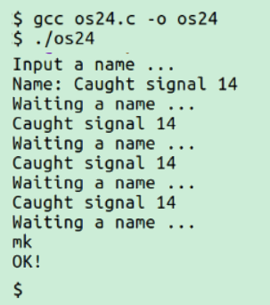
Пр.6: Программа
«будильник»
Устанавливаем реакцию на сигнал SIGALRM - функцию sighandler(), далее заводим будильник, запрашиваем ввод имени и ожидаем ввода строки символов. Если ввод строки задерживается, то будет вызвана функция sighandler(), которая напомнит об ожидании, опять заведет будильник и поставит себя на обработку сигнала SIGALRM еще раз. И так будет до тех пор, пока не будет введена строка.

Slide 25
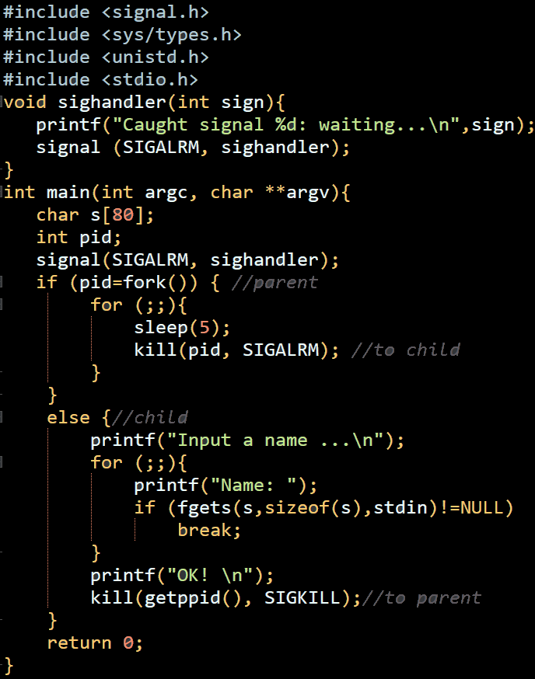
Пр.6: Программа
«будильник»
(2 процесса)
Имеется функция реакции на сигнал sighandler(), которая выводит на экран сообщение и переустанавливает функцию реакции на сигнал на себя.
В основной программе указываем sighandler() как реакцию на SIGALRM.
После этого запускаем сыновний процесс, и отцовский процесс (бесконечный цикл) “засыпает” на 5 единиц времени, после чего сыновнему процессу будет отправлен сигнал SIGALRM.
Все, что ниже цикла, будет выполняться в процессе-сыне: мы ожидаем ввода строки, если ввод осуществлен, то происходит уничтожение отца (SIGKILL).

Slide 26
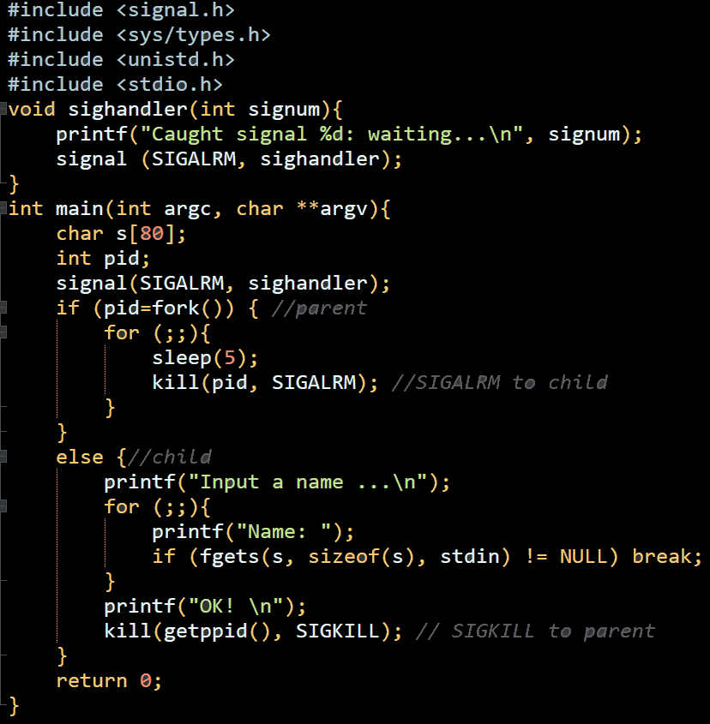
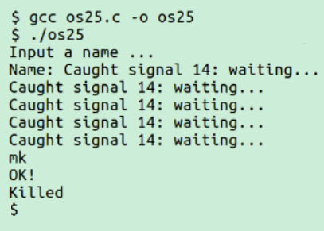
Пр.6: Программа
«будильник»
(2 процесса)

Slide 27
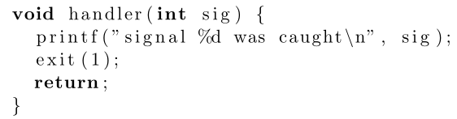
Использование сигналов для обрабтки исключений
Давайте поймаем исключение, вызванное делением на ноль. Обработчик выведет сообщение об ошибке и выйдет, но мы, конечно, могли бы сделать что-нибудь, чтобы спасти ситуацию.
Нам нужно установить обработчик и сделать это, зарегистрировав его под сигналом SIGFPE. Затем мы вызываем не очень хорошую процедуру, которая будет делить на на ноль (обратите внимание, это целочисленное деление, поэтому оно вызовет ошибку).

Slide 28
Использование сигналов для обрабтки исключений
IGILL, SIGFPE, SIGBUS, SIGSEGV - аппаратный сбой.
SIGILL - недопустимая инструкция CPU,
SIGFPE - ошибка вычислений с плавающей точкой (деление на ноль),
SIGBUS - физический сбой памяти,
SIGSEGV - попытка доступа к несуществующим (защищенным) адресам памяти.

Slide 29
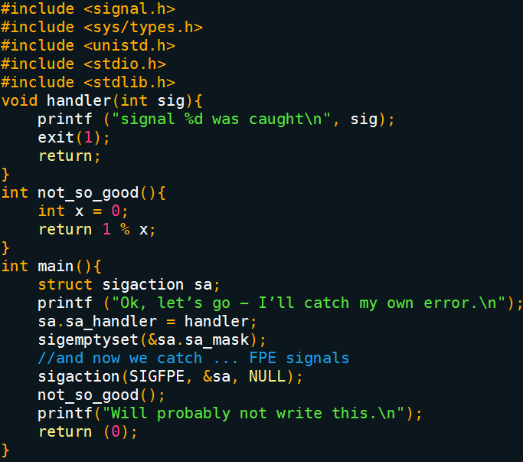
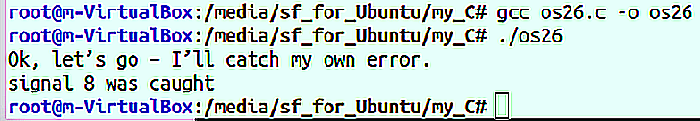
Пр.7: Использование сигналов для обрабтки исключений

Slide 30
Получение дополнительной информации
Вы можете спросить себя, как деление на ноль обнаруживается как ошибка и как она превращается в сигнал для пользовательского процесса. Сначала ошибка обнаруживается аппаратными средствами; при выполнении инструкции возникает исключение.
Затем процессор обращается к таблице дескрипторов прерываний (Interrupt Descriptor Table, IDT) и переходит к
к месту в памяти, которое, как мы надеемся, содержит код, устраняющий проблему.
Этот код является частью ядра, поэтому ядро решает, что делать. В случае деления на ноль пользовательский процесс, сгенерировавший ошибку, конечно же, должен быть прерван.
Если процесс зарегистрировал свой собственный SIGFPE-обработчик, как в приведенном выше случае, управление передается этой функции.
По умолчанию процесс завершается.

Slide 31
Пр.8: Получение дополнительной информации
В рассмотренной версии обработчика сигнала информации немного: сигнал был отправлен, больше ничего не известно.
Можно использовать немного более сложный вызов, который дает больше информации.
Чтобы использовать эту версию, надо установить флаг в структуре sigaction.
Теперь обработчику будет передано три аргумента:
- номер сигнала
- указатель на структуру siginfo_t
- Указатель на контекст (пока не используем).

Slide 32
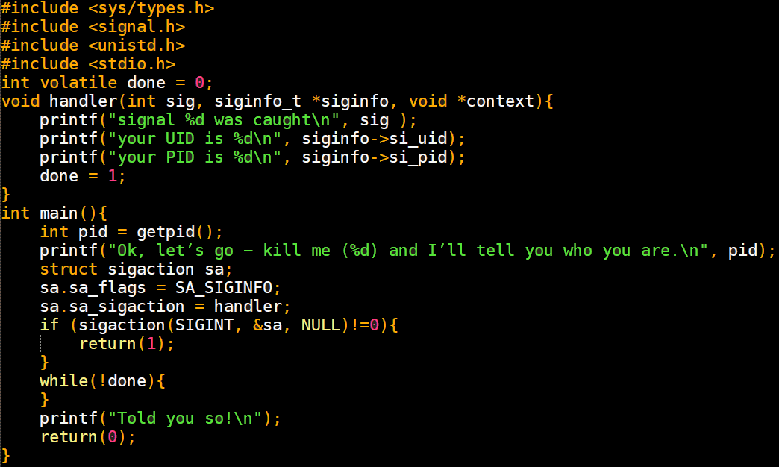
Пр.8: Получение дополнительной информации

Slide 33
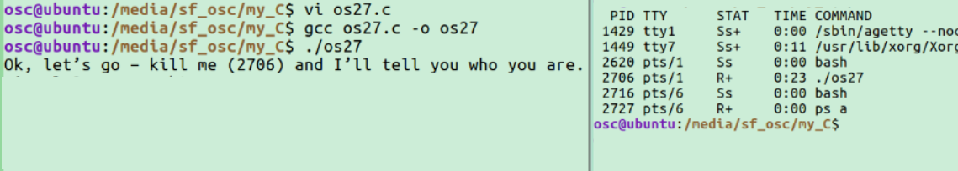
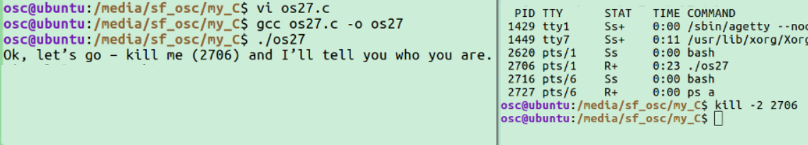
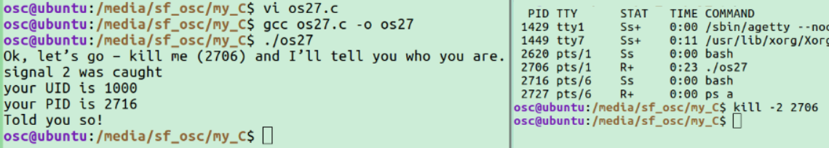
Пр.8: Получение дополнительной информации
Структура siginfo_t содержит информацию о процессе, который послал сигнал. Если вы запустите эту программу в одной оболочке, а затем попытаетесь убить ее из другой оболочки (используя kill -2), вы, надеюсь, сможете определить, какой процесс пытался вас убить.

